Slide 1
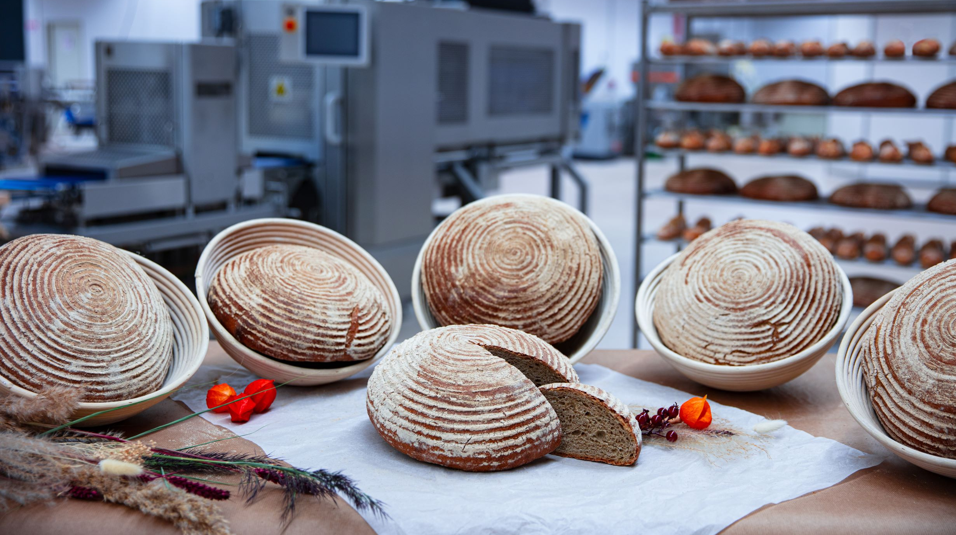
Pekařská konference Čejkovice 2023

Slide 2
Témata přednášky
Představení
Světové trendy ve výrobě chleba
Současné přístupy ve vývoji a inovacích
Zákaznický servis nové doby

Slide 3
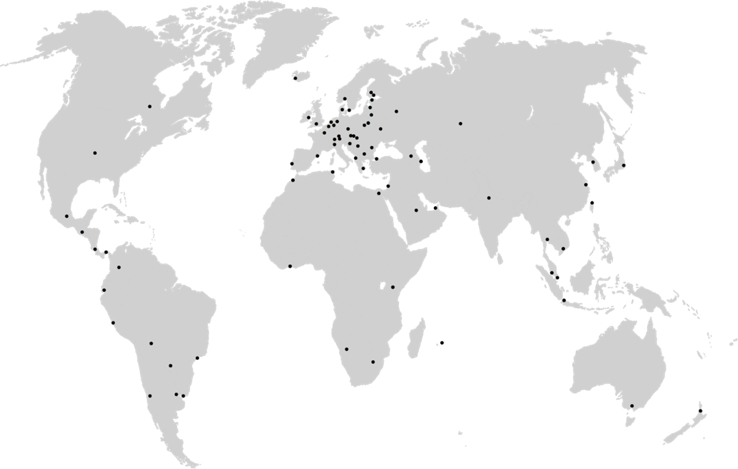
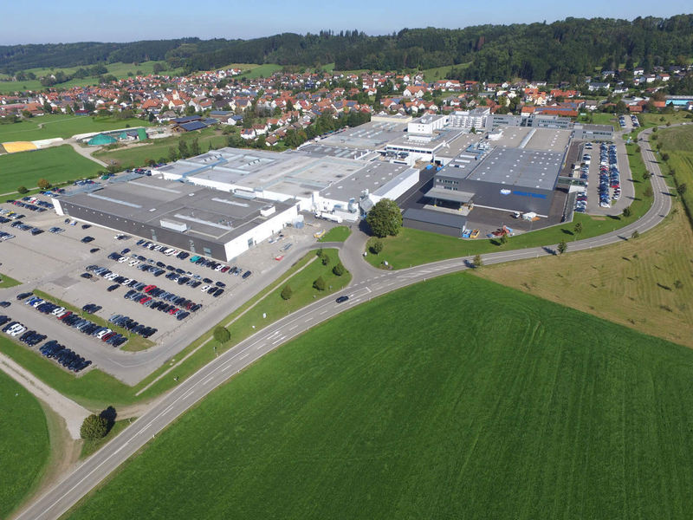
MULTIVAC v kostce
6,900
Zaměstnanců
celkem
2,000
Zaměstnanců
v zákaznické podpoře & servisu
>85
Poboček
po světě

Slide 4
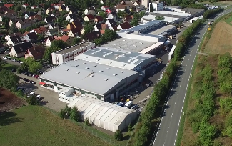
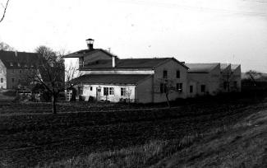
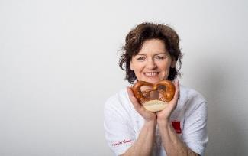
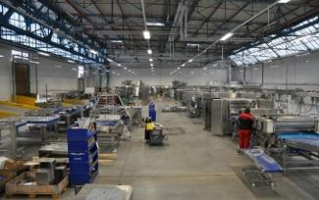
FRITSCH v kostce
Head Office: Markt Einersheim blízko Würzburgu
Založeno: 1926 ve Wiese
Počet zaměstnanců:
ca. 500
Výrobní závody: Německo
od 2019

Slide 5
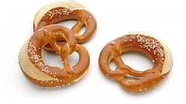
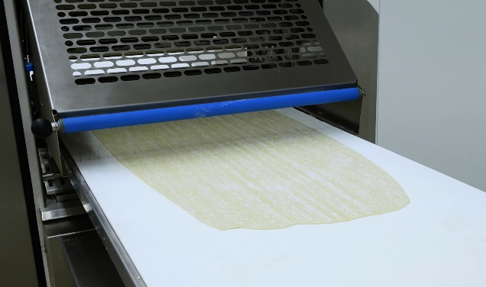
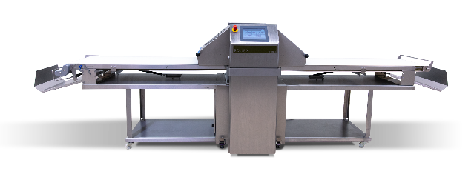
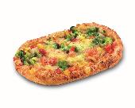
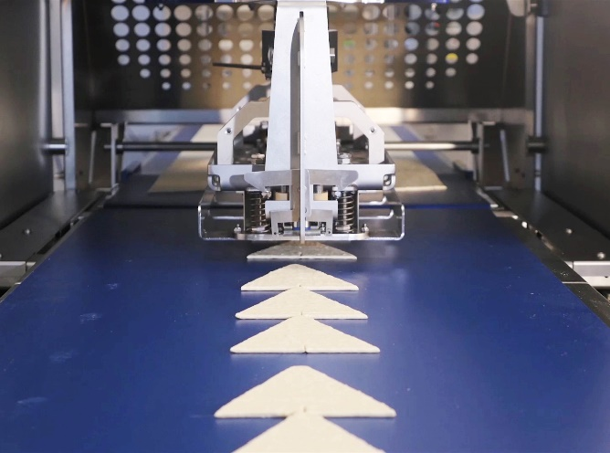
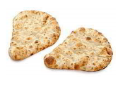
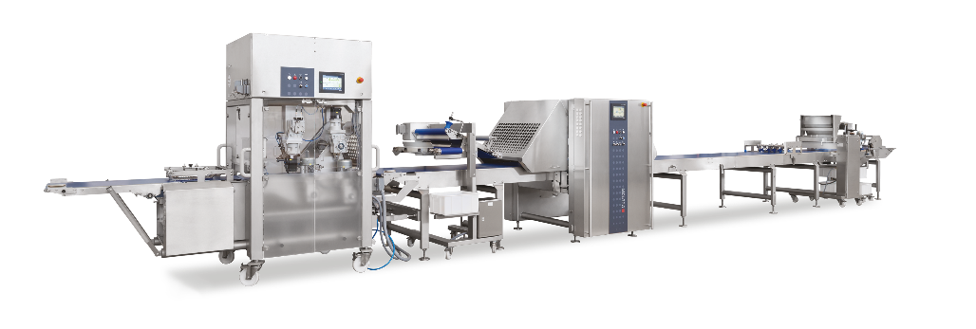
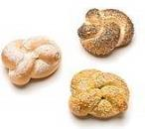
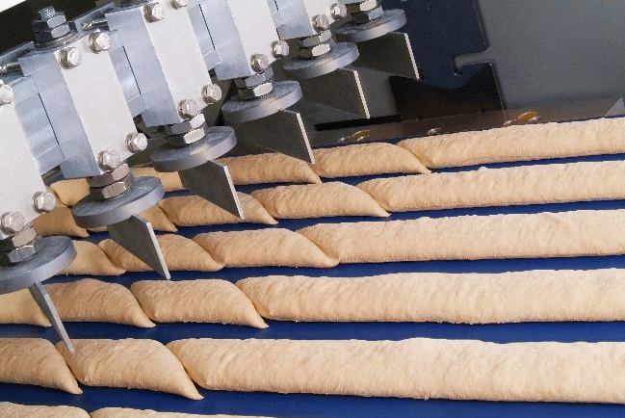
FRITSCH v kostce
Řemeslné pekárny
Střední pekárny
Průmyslové pekárny

Slide 6
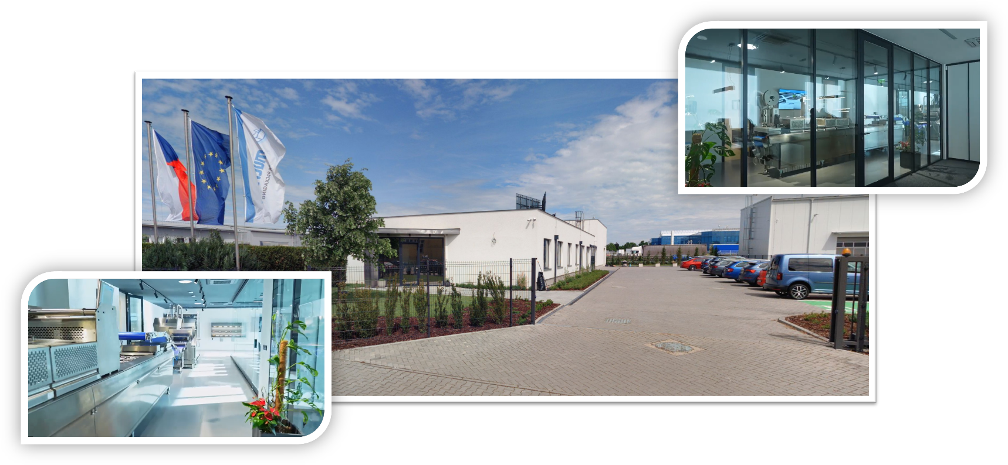
MULTIVAC Česká republika
Klecany u Prahy

Slide 7
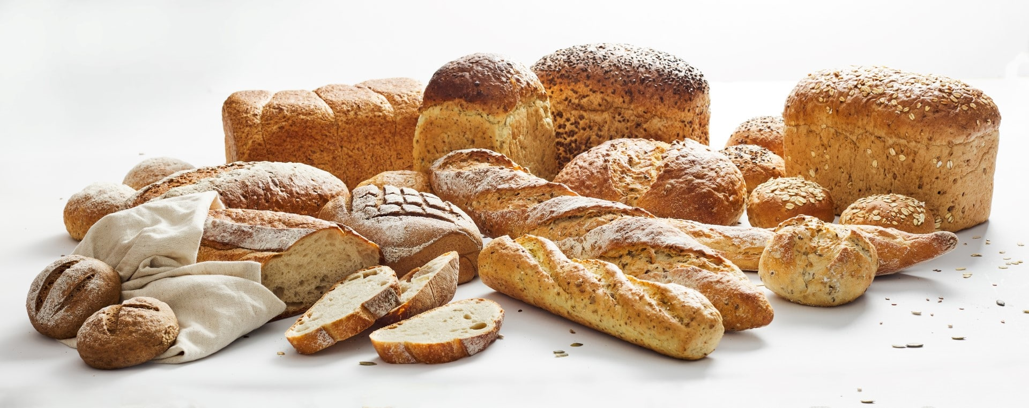
Světové trendy ve výrobě chleba
Kompetence ● Vývoj spotřeby ● Trendy prioritních ukazatelů ● Trendové výrobky

Slide 8
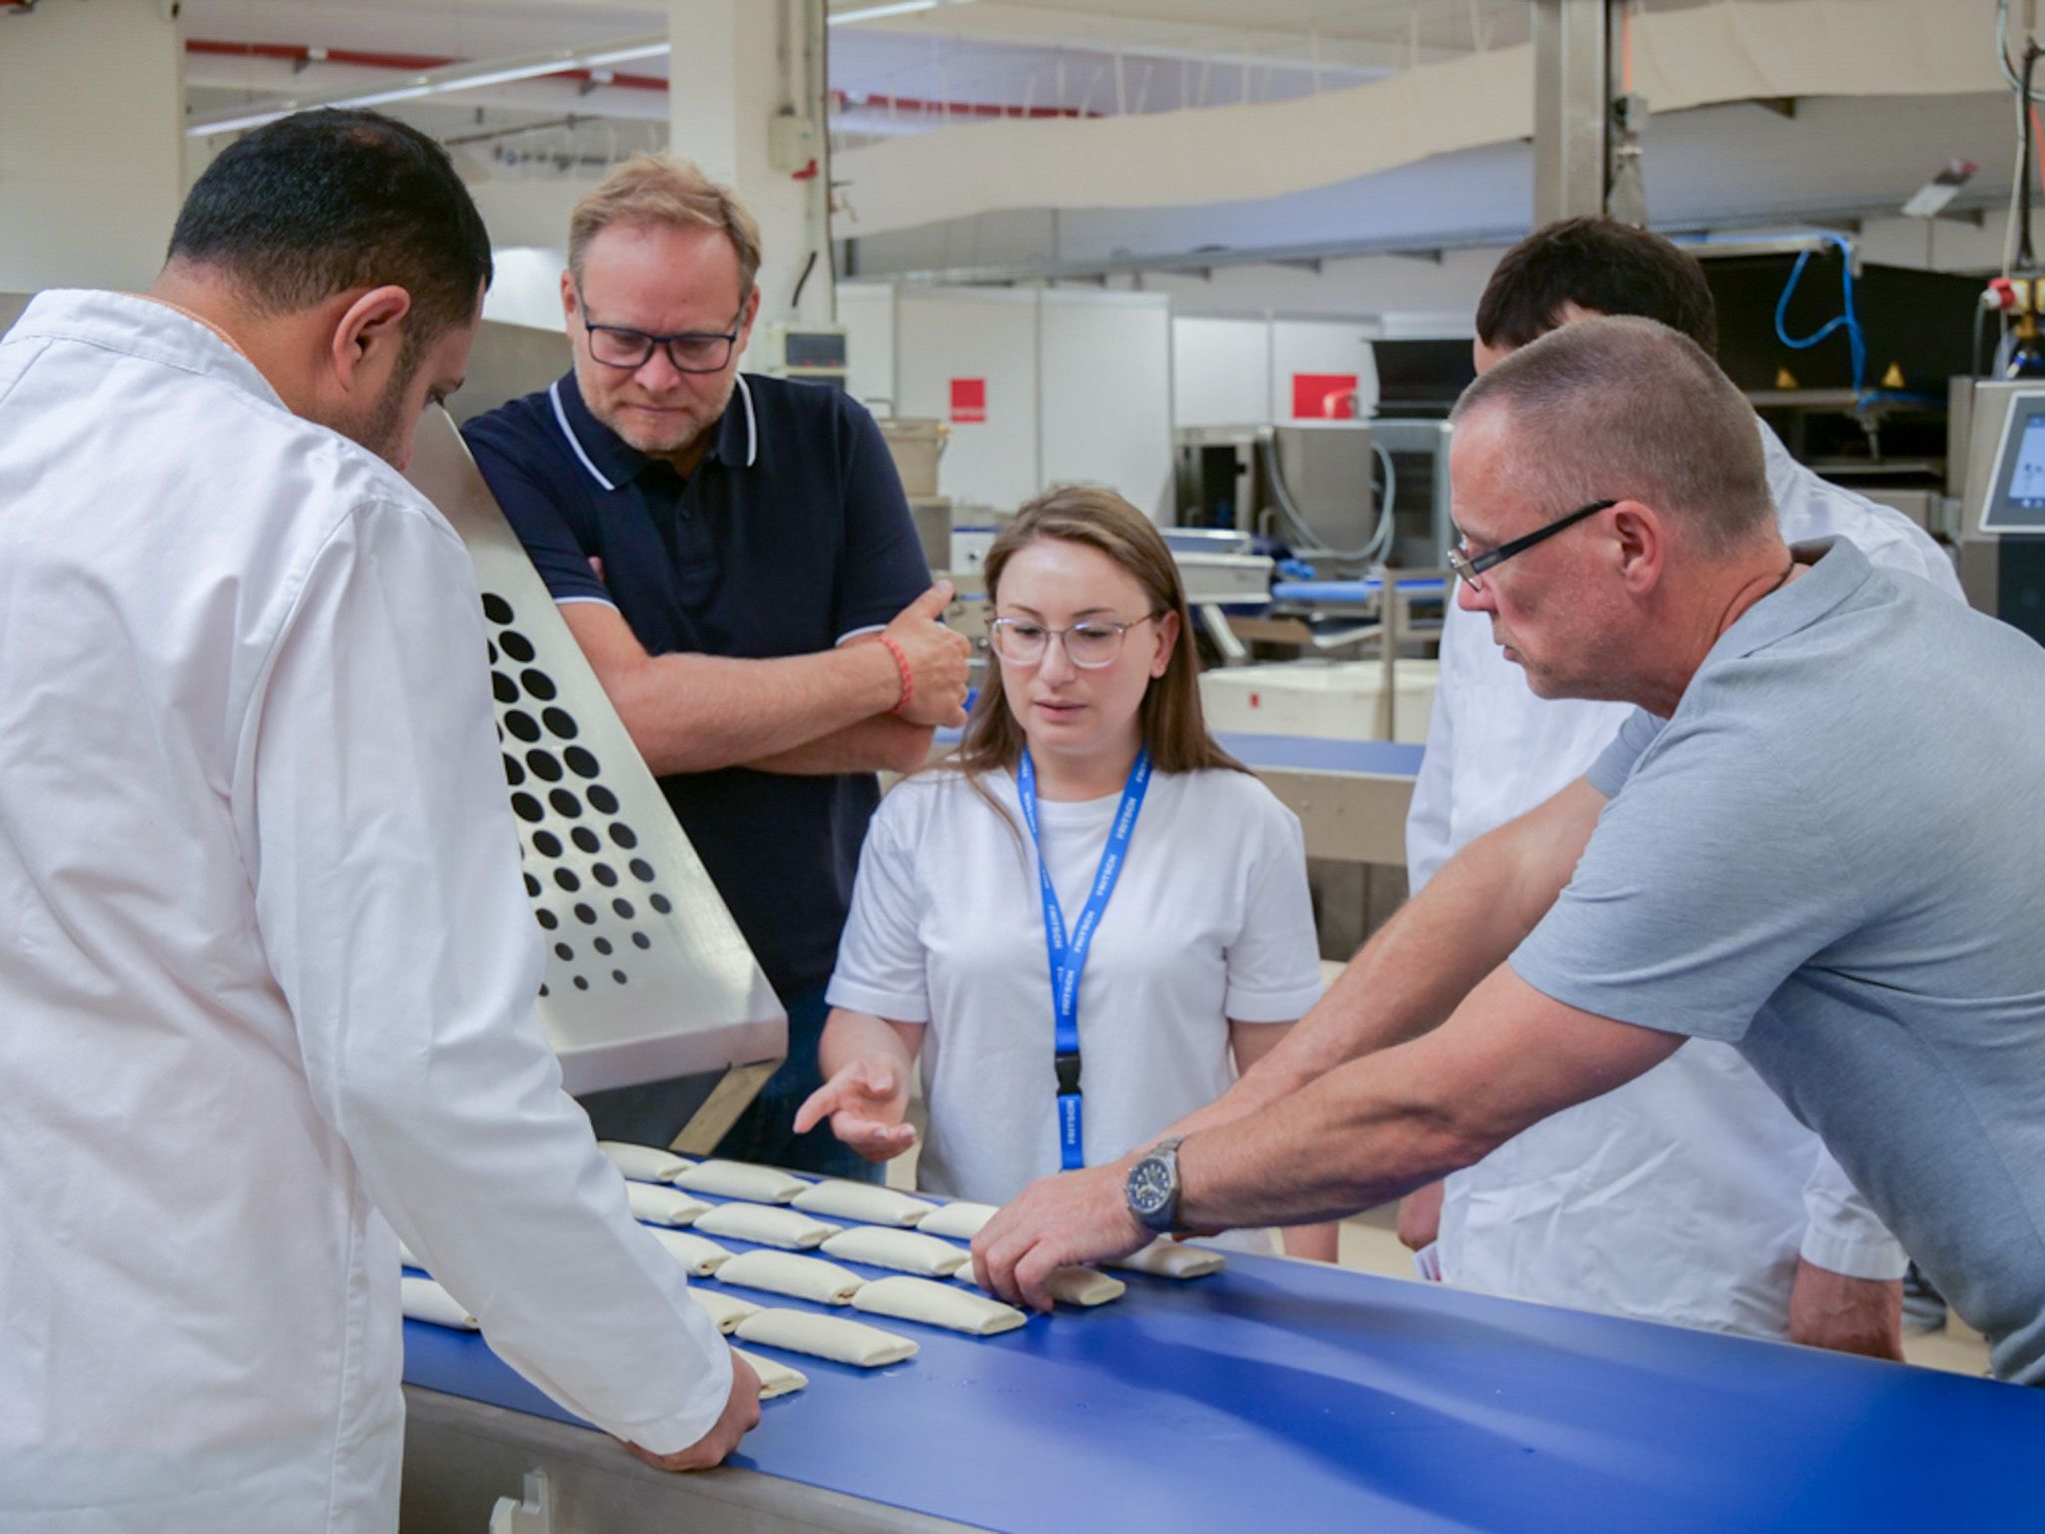
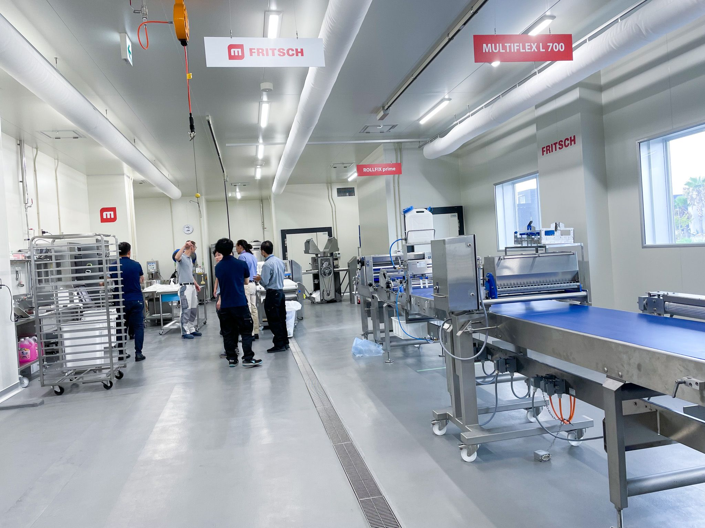
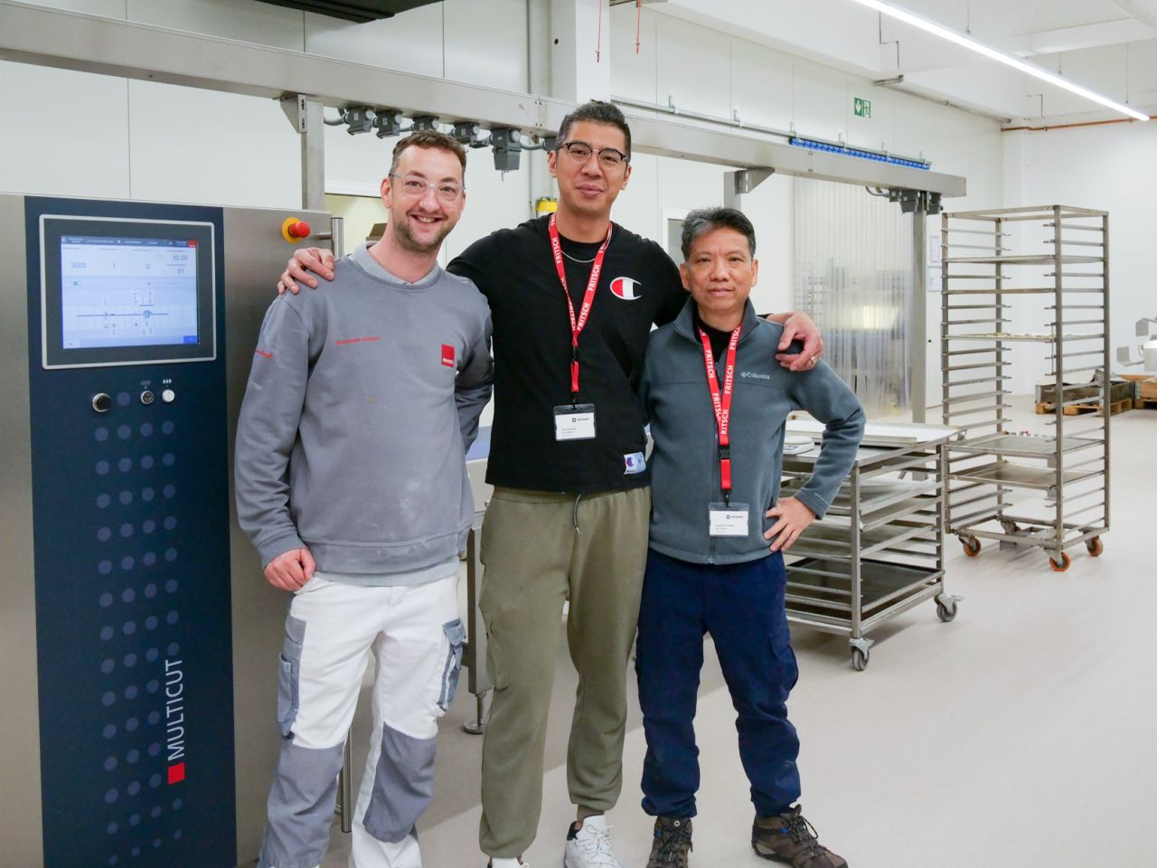
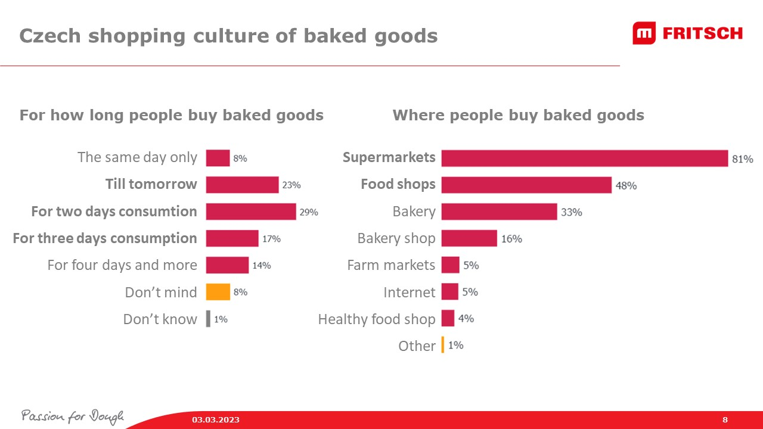
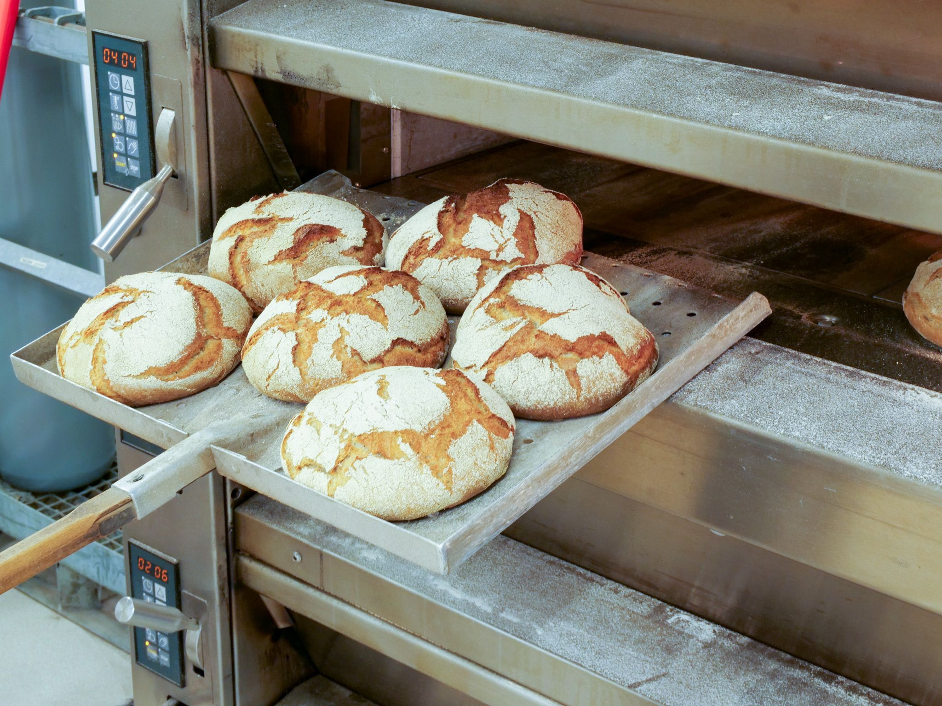
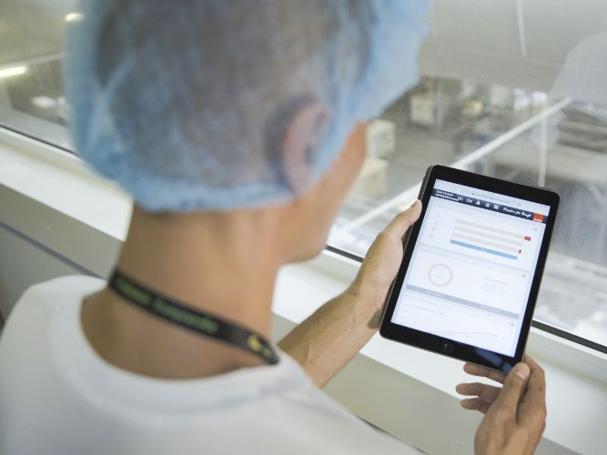
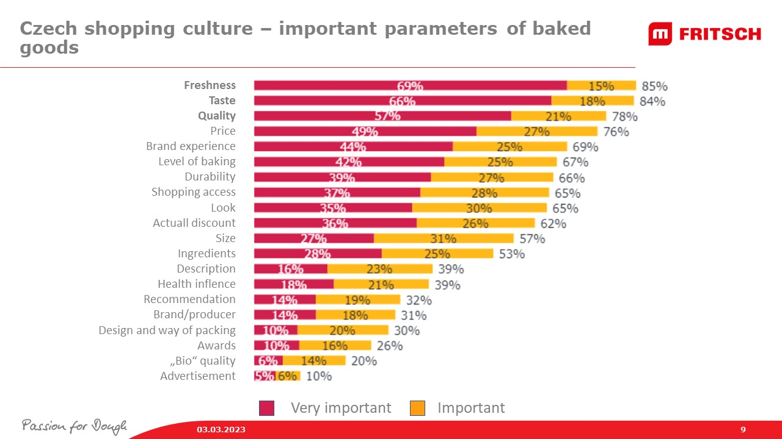
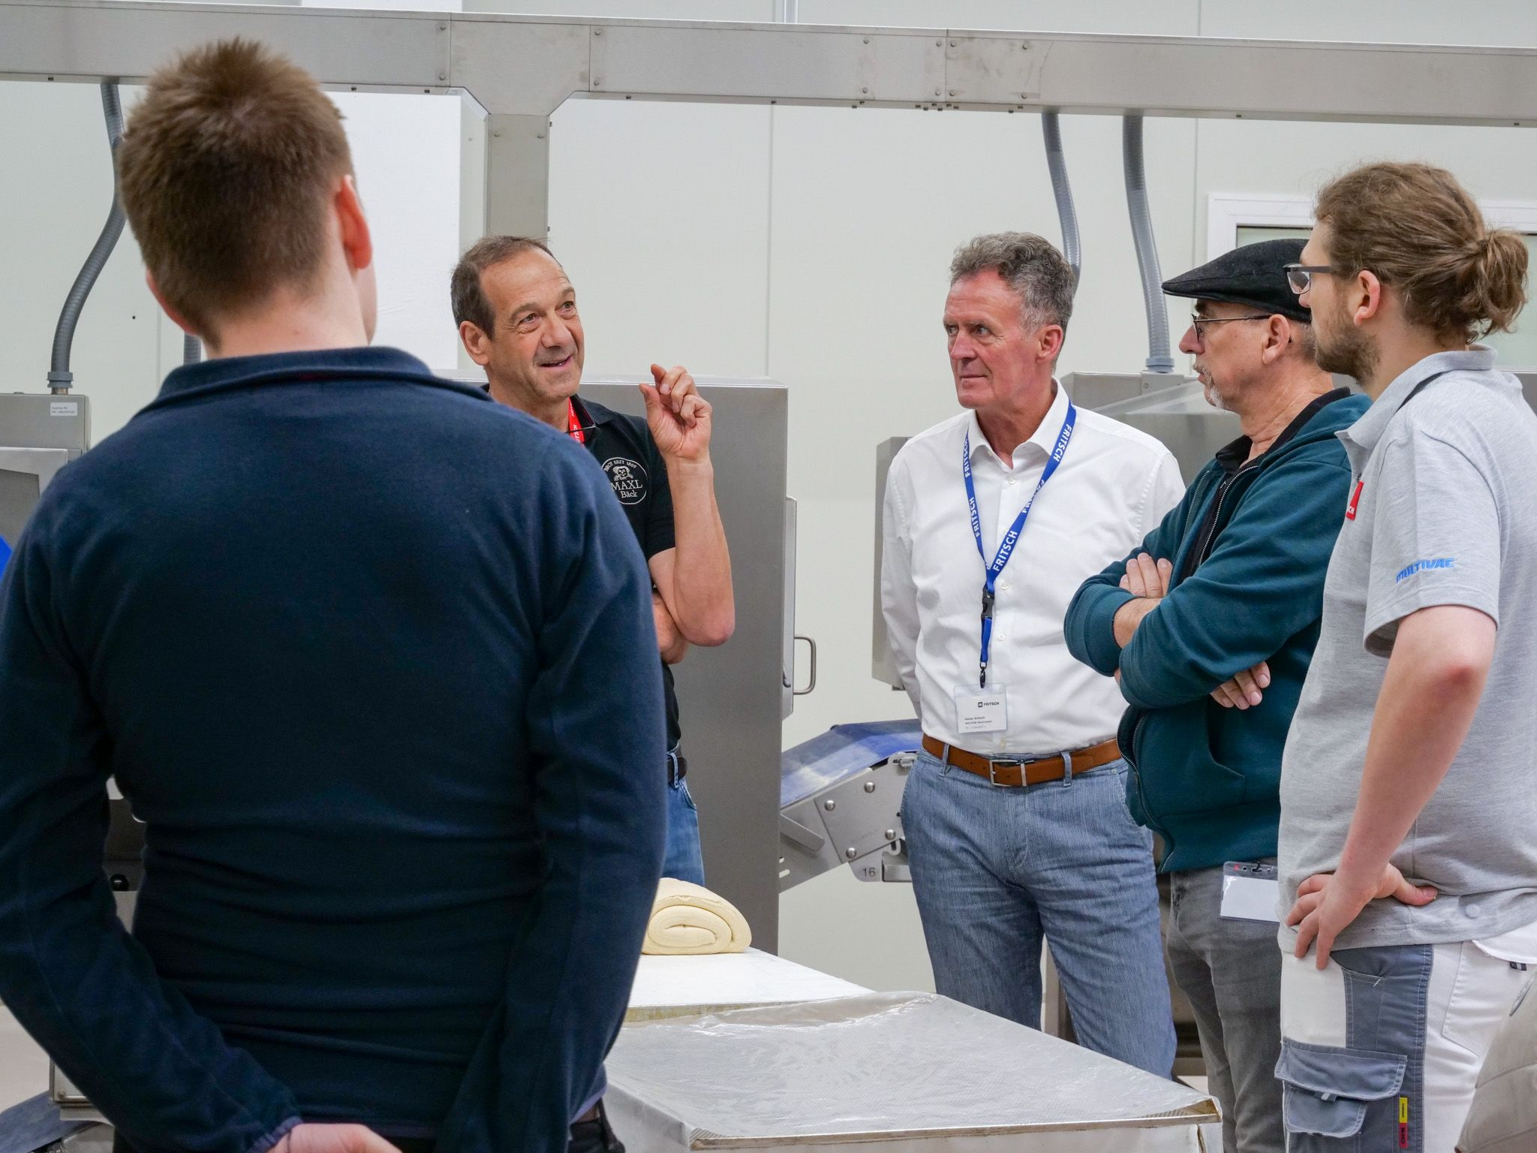
Světové trendy ve výrobě chleba
Kompetence ● Vývoj spotřeby ● Trendy prioritních ukazatelů ● Trendové výrobky
>85
Poboček
po světě

Slide 9
Světové trendy ve výrobě chleba
Kompetence ● Vývoj spotřeby ● Trendy prioritních ukazatelů ● Trendové výrobky
0,0028%

Slide 10
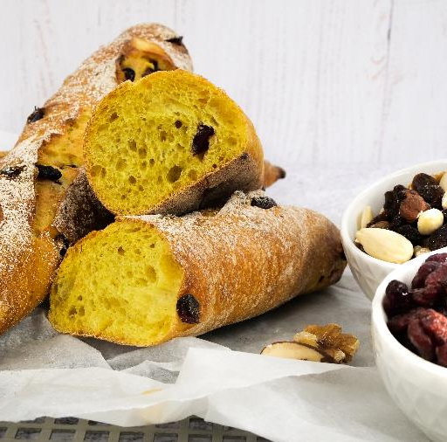
Světové trendy ve výrobě chleba
Kompetence ● Vývoj spotřeby ● Trendy prioritních ukazatelů ● Trendové výrobky
VJEMOVÉ UKAZATELE
Tasty
Artisanal
Look&feel
Healthy

Slide 11
Světové trendy ve výrobě chleba
Kompetence ● Vývoj spotřeby ● Trendy prioritních ukazatelů ● Trendové výrobky
KOMPONENTNÍ UKAZATELE
HQ grain
Clean label
Low carb Gluten free
Sourdougn
High dough yield

Slide 12
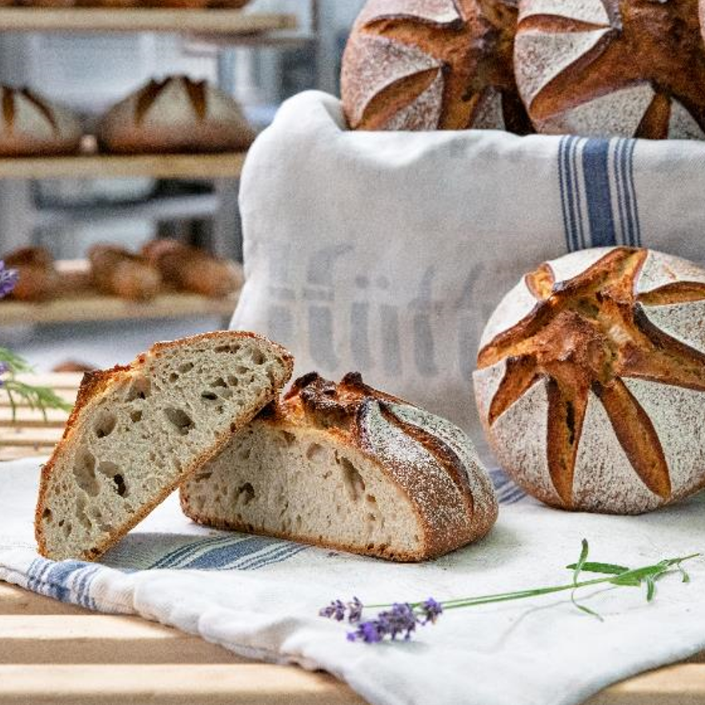
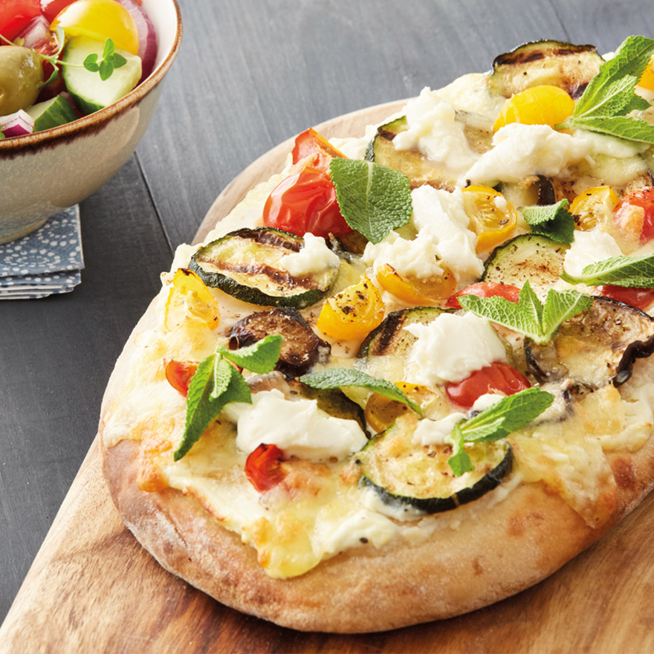
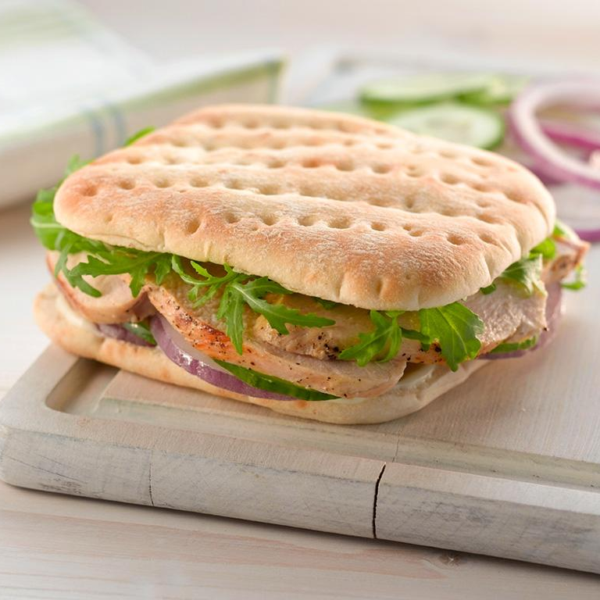
Světové trendy ve výrobě chleba
Kompetence ● Vývoj spotřeby ● Trendy prioritních ukazatelů ● Trendové výrobky
Sourdougn bread
Pinsa
Thins

Slide 13
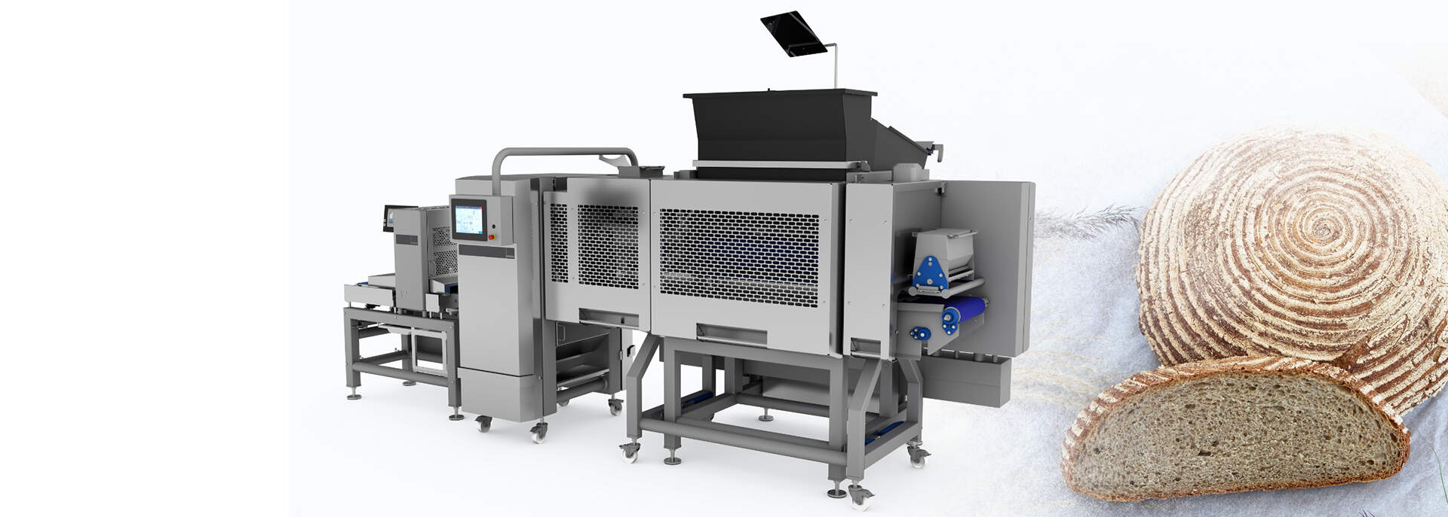
Současné přístupy ve vývoji a inovacích
Kompetence ● Zaměření vývoje ● Systémový vývoj
means more…

Slide 14
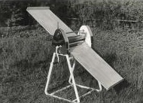
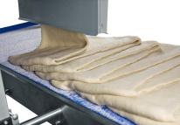
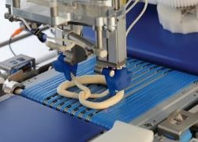
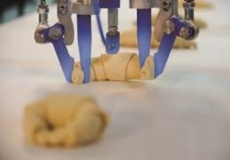
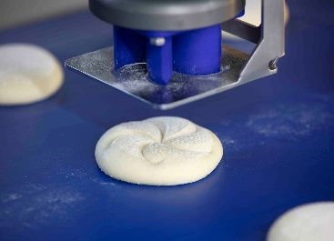
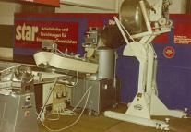
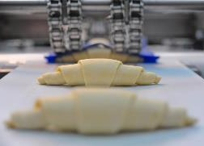
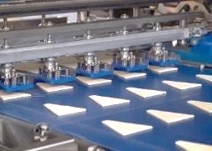
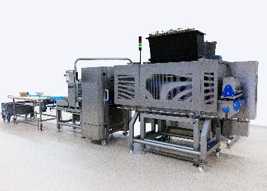
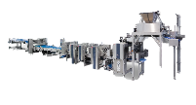
Současné přístupy ve vývoji a inovacích
Kompetence ● Zaměření vývoje ● Systémový vývoj
1st
ROLLFIX
1st
Laminating line
MULTITWIST
Croissant Bending System
Product Decoration Unit
1954
1979
2000
2012
2019
1967
1987
2010
2015
2022
1st
Teilfix
IMPRESSA
Vacuum coiler
Croissant unit CCT
PROGRESSA bread

Slide 15
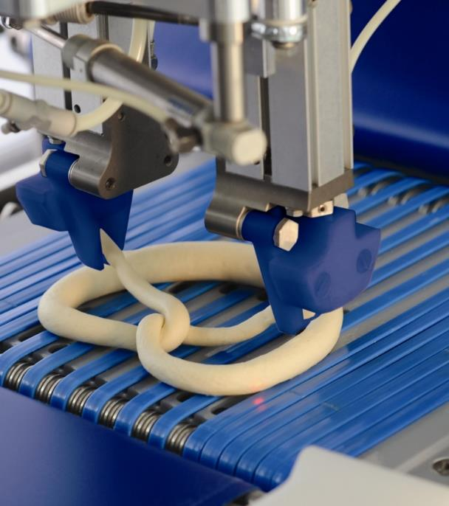
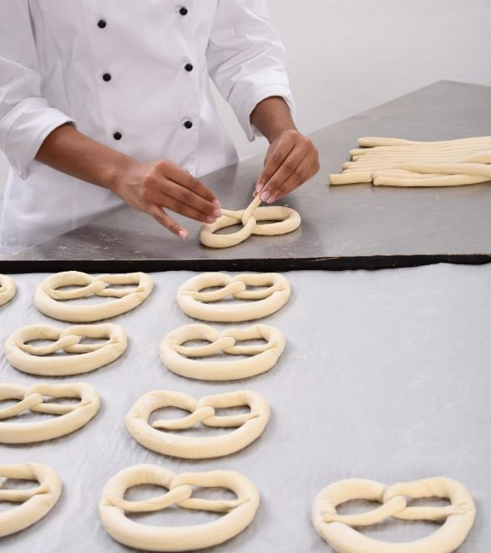
Současné přístupy ve vývoji a inovacích
Kompetence ● Zaměření vývoje ● Systémový vývoj
Produkt
Proces
Zařízení

Slide 16
Současné přístupy ve vývoji a inovacích
Kompetence ● Zaměření vývoje ● Systémový vývoj
hygienic
flexible
compact

Slide 17
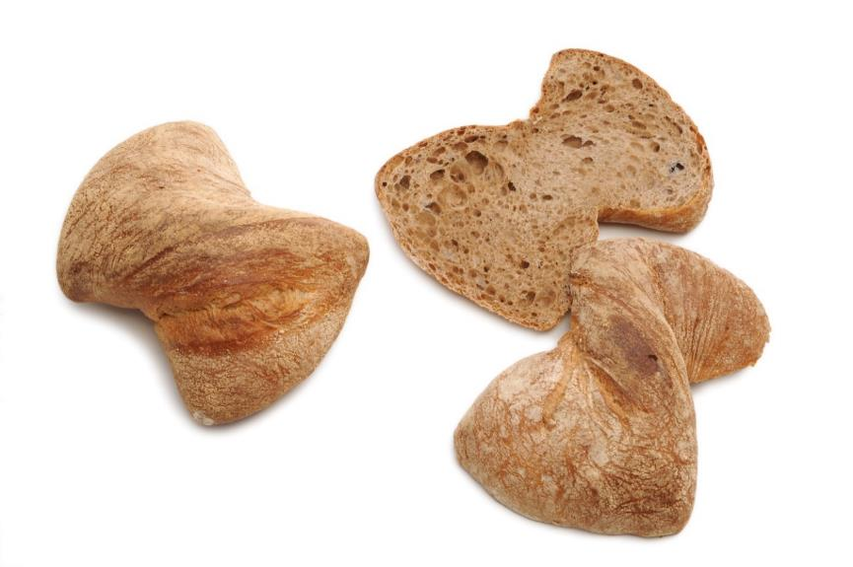
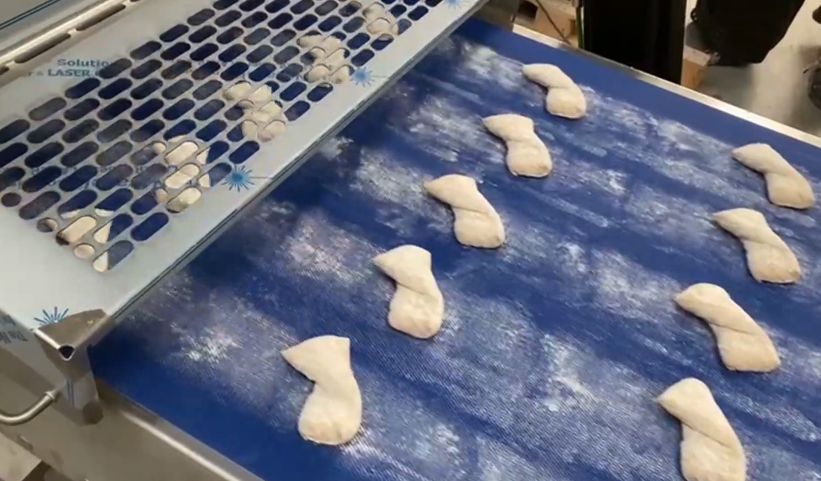
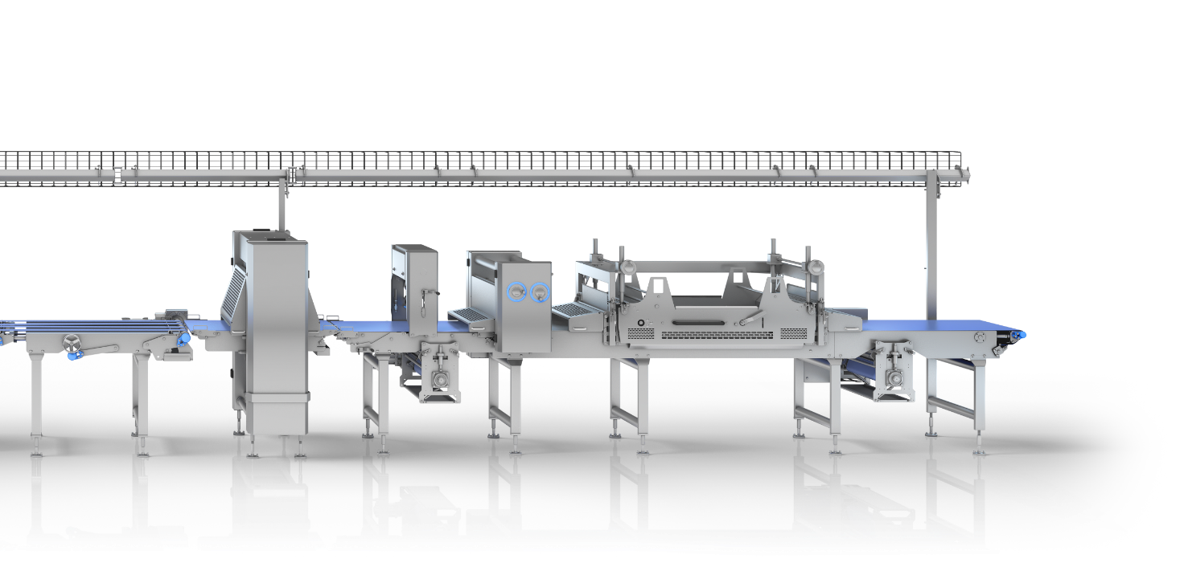
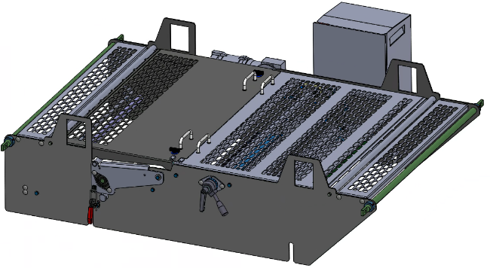
Současné přístupy ve vývoji a inovacích
Kompetence ● Zaměření vývoje ● Systémový vývoj
flexible
DTU

Slide 18
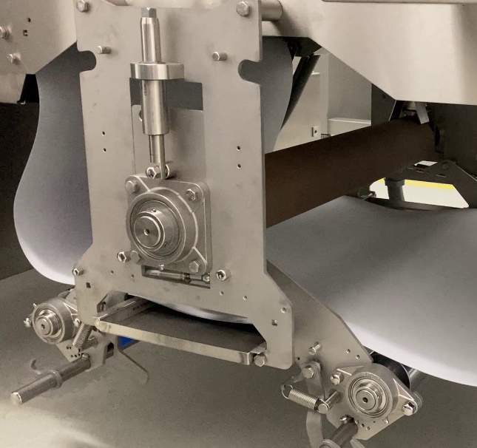
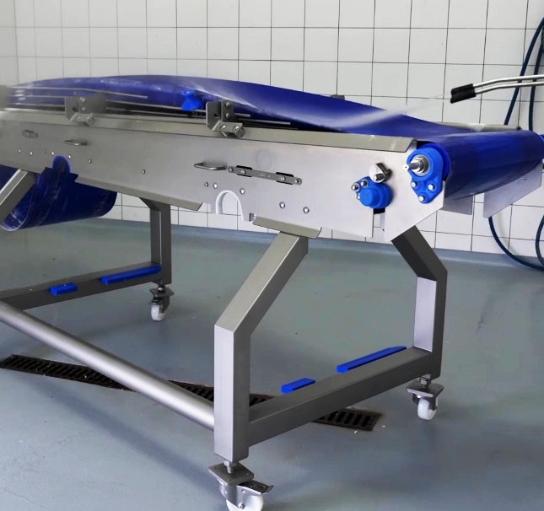
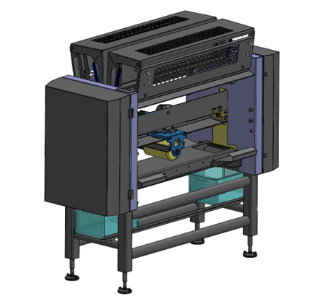
Současné přístupy ve vývoji a inovacích
Kompetence ● Zaměření vývoje ● Systémový vývoj
hygienic

Slide 19
Současné přístupy ve vývoji a inovacích
Kompetence ● Zaměření vývoje ● Systémový vývoj
compact
Status Quo
NEW
16779

Slide 20
Současné přístupy ve vývoji a inovacích
Kompetence ● Zaměření vývoje ● Systémový vývoj
Vize

Slide 21
Současné přístupy ve vývoji a inovacích
Kompetence ● Zaměření vývoje ● Systémový vývoj
Celková efektivita zařízení
Srovnání směn
Přehled za posledních 24 hodin
Přehled produkce (plán vs. skutečnost)
Upozornění a údržba
Transparentnost

Slide 22
Současné přístupy ve vývoji a inovacích
Kompetence ● Zaměření vývoje ● Systémový vývoj
Hlídací pes
01
Měření a analýza dat všech pohonů na lince
02
Hlášení určeným osobám v případě překročení nastavených hodnot
03
Identifikace potenciálních poruch a asistence při preventivní údržbě

Slide 23
Zákaznický servis nové doby
Kompetence ● Produkt ● Proces ● Stroj

Slide 24
Zákaznický servis nové doby
Přehled ● Produkt ● Proces ● Stroj
Produkt
Proces
Stroj

Slide 25
Zákaznický servis nové doby
Přehled ● Produkt ● Proces ● Stroj
Produkt
World of Bakery
Databáze vyzkoušených produktů
Trend radar

Slide 26
Zákaznický servis nové doby
Přehled ● Produkt ● Proces ● Stroj
Proces
16 technologů ve World of Bakery
Technologická pomoc u zákazníka
Zapůjčení stroje zákazníkovi

Slide 27
Zákaznický servis nové doby
Přehled ● Produkt ● Proces ● Stroj
Stroj
Lokální servis a podpora
Technická pomoc u zákazníka
Sofistikovaná dokumentace

Slide 28
IBA 2023
Mnichov, 22. – 26. října 2023
Hala A2
st. 111

